Slide 1
大学物理B(2)
电磁学

Slide 2
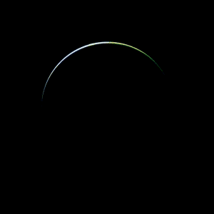

Slide 3
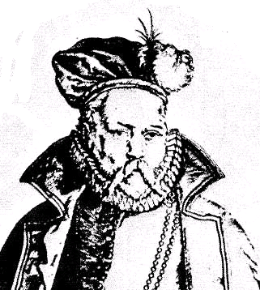
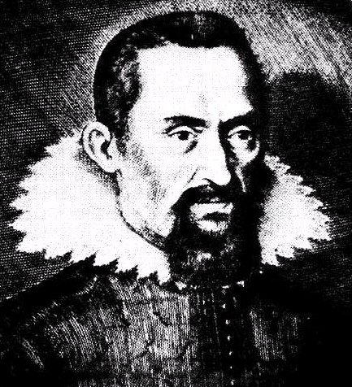
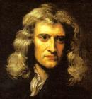
第古⋅布拉赫
(1546-1601)
开普勒
(1571-1630)
  牛顿
（1643-1727)
第谷（Tycho Brahe）对行星运动的不断观察导致了开普勒三定律的发现，这使得牛顿力学的出现成为必然。

Slide 4
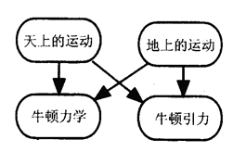
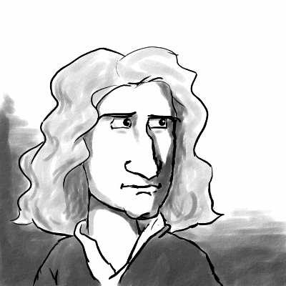
  牛顿
（1643-1727)

Slide 5
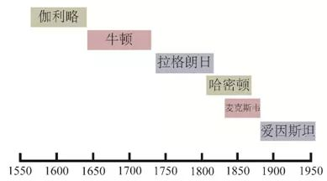
1642
1879
六位科学家的生活年代

Slide 6
电气化历程大事记
1785 库仑定律
1800 伏打电池
1820 奥斯特发现电流的磁效应 安培定律
1826 欧姆定律
1831 法拉第电磁感应定律
1832 皮克西兄弟发明手摇永磁式交流发电机，单相、同步、多极交流发电机
1833 高斯、韦伯发明实验性电磁电报机
1834 雅可比、达文波特分别制成回转式直流电动机
1838 库克、惠斯通建成13英里电磁式电报线
1862 麦克斯韦建立电磁理论的方程组，预言电磁波存在
西门子发明自激式直流发电机
1876 贝尔、格雷发明电话

Slide 7
1878 雅布洛奇科夫发明多相发电机
1879 爱迪生发明电灯
1885 费拉里斯发表旋转磁场理论
1886 特斯拉发明二相异步电机
1888 赫兹用振荡偶极子产生电磁波
1889 多里沃⋅多布洛沃尔斯基发明三相异步电动机、三相变压器、三相制
1894 爱迪生发明电影
1895 马可尼、波波夫独立发明无线电
（1909年马可尼获诺贝尔物理学奖 ）

Slide 8
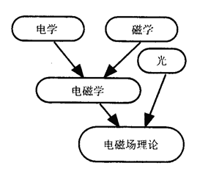
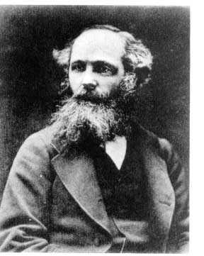
麦克斯韦
James Clerk Maxwell (1831-1879)

Slide 9
电磁学是研究物质电磁运动、电磁相互作用规律及其应用的学科。
主要研究：
• 电荷、电流产生电场和磁场的规律；
• 电场和磁场的相互联系；
• 电磁场对电荷、电流的作用；
• 电磁场对物质的各种效应。

Slide 10
▲ 处理电磁学问题的基本观点和方法
• 观点：
电磁作用是“场”的作用
（近距作用）
• 对象：
弥散于空间的电磁场，
着眼于场的分布
•方法：
归纳
假设
综合的普遍规律
基本实验规律
（特殊）
（一般）
▲ 电磁学的教学内容
• 静电学（真空、介质、导体）
• 稳恒电流
• 稳恒电流的磁场 （真空、介质）
• 电磁感应
• 电磁场与电磁波

Slide 11
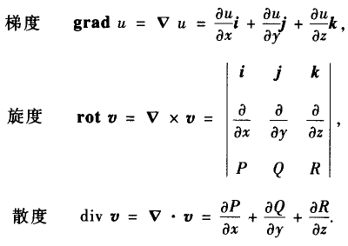

Slide 12
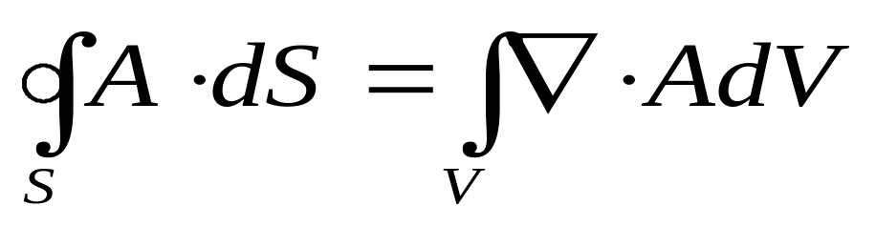
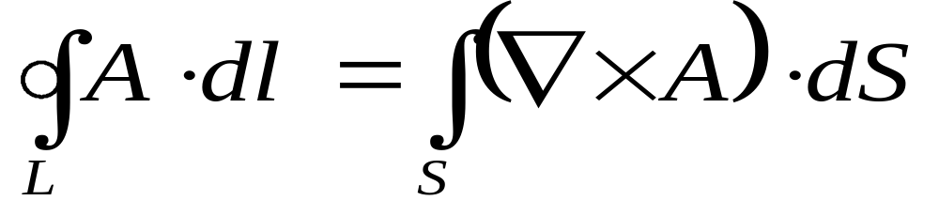
矢量场的积分变换
高斯定理
V是闭合曲面S包围的体积
斯托克斯定理
S是以闭合回路L为周界的曲面

Slide 13
亥姆霍兹定理
在无界区域中，一个矢量场可由该场在各处的散度值和旋度值，以及假定在无穷远处该场的散度值和旋度值为零的条件所决定。
在有界区域，要确定一个矢量场，除场在区域内各处的散度值和旋度值外，还必须要知道场在边界面上的法线分量值。

Slide 14
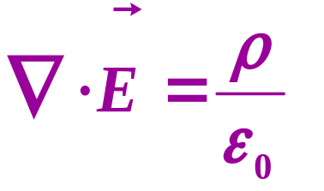

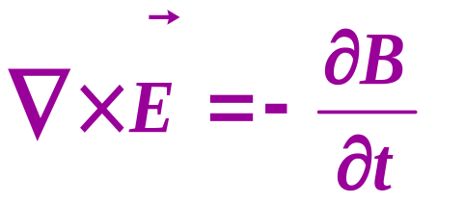
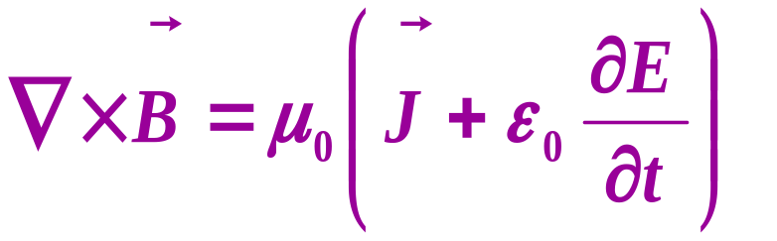
麦克斯韦方程组
真空中的麦克斯韦方程组

Slide 15
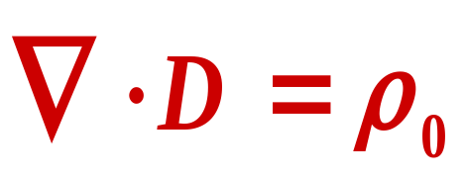
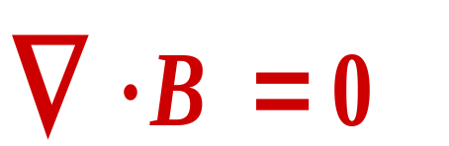
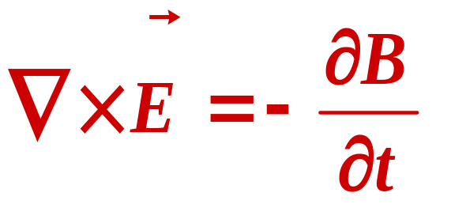
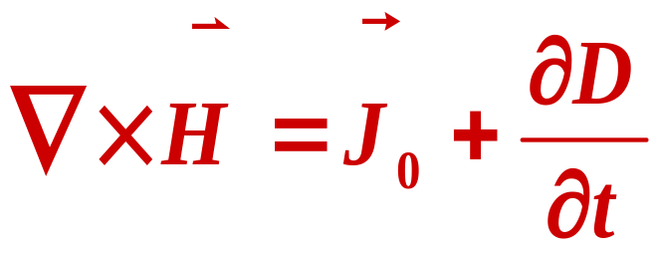
介质中的麦克斯韦方程组

Slide 16
电磁学绪言结束

